Slide 1
NP Nancy Samedi 3 novembre
Allez on se bouge le popotin, on a plein de trucs à faire aujourd’hui ☺

Slide 2
En commençant par voter la Chairing team !

Slide 3
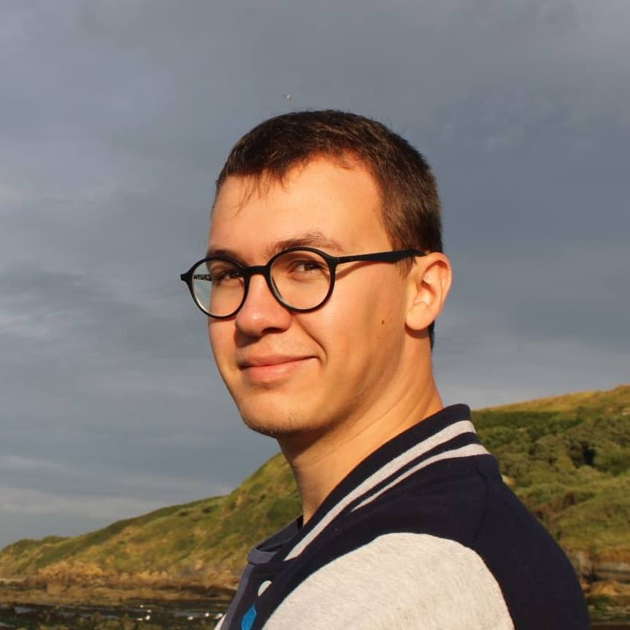
Votre Chairing Team dévouée

Slide 4
Vous êtes chauds pour nous laisser chairer ? (c’est le moment où il faut dire « oui capitaine »)

Slide 5
Merci, super sympa !

Slide 6
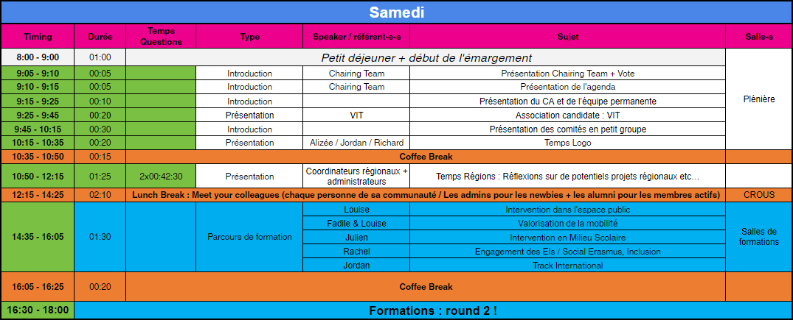
Agenda : samedi

Slide 7
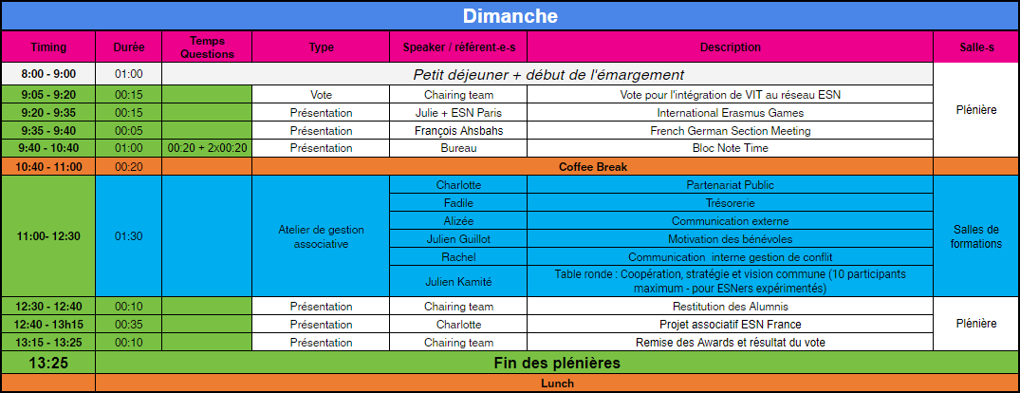
Agenda : dimanche

Slide 8
ESN France: C’est quoi ?
Missions & présentation de l’équipe nationale

Slide 9
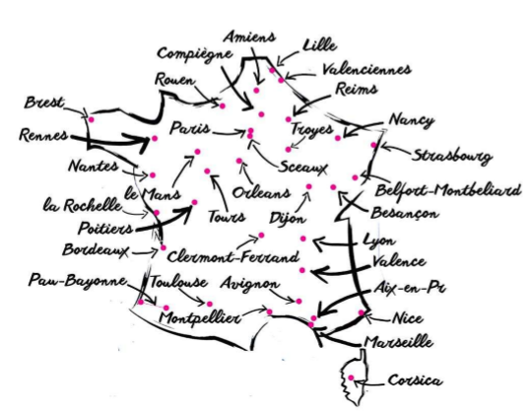
Le réseau !
36 assos - Des valeurs communes – Des objectifs communs
partage, échanges, projets communs

Slide 10
Accueil des étudiants internationaux
Promotion de la mobilité internationale

Slide 11
Comment ?
Missions & présentation de l’équipe nationale

Slide 12
Ze bureau

Slide 13
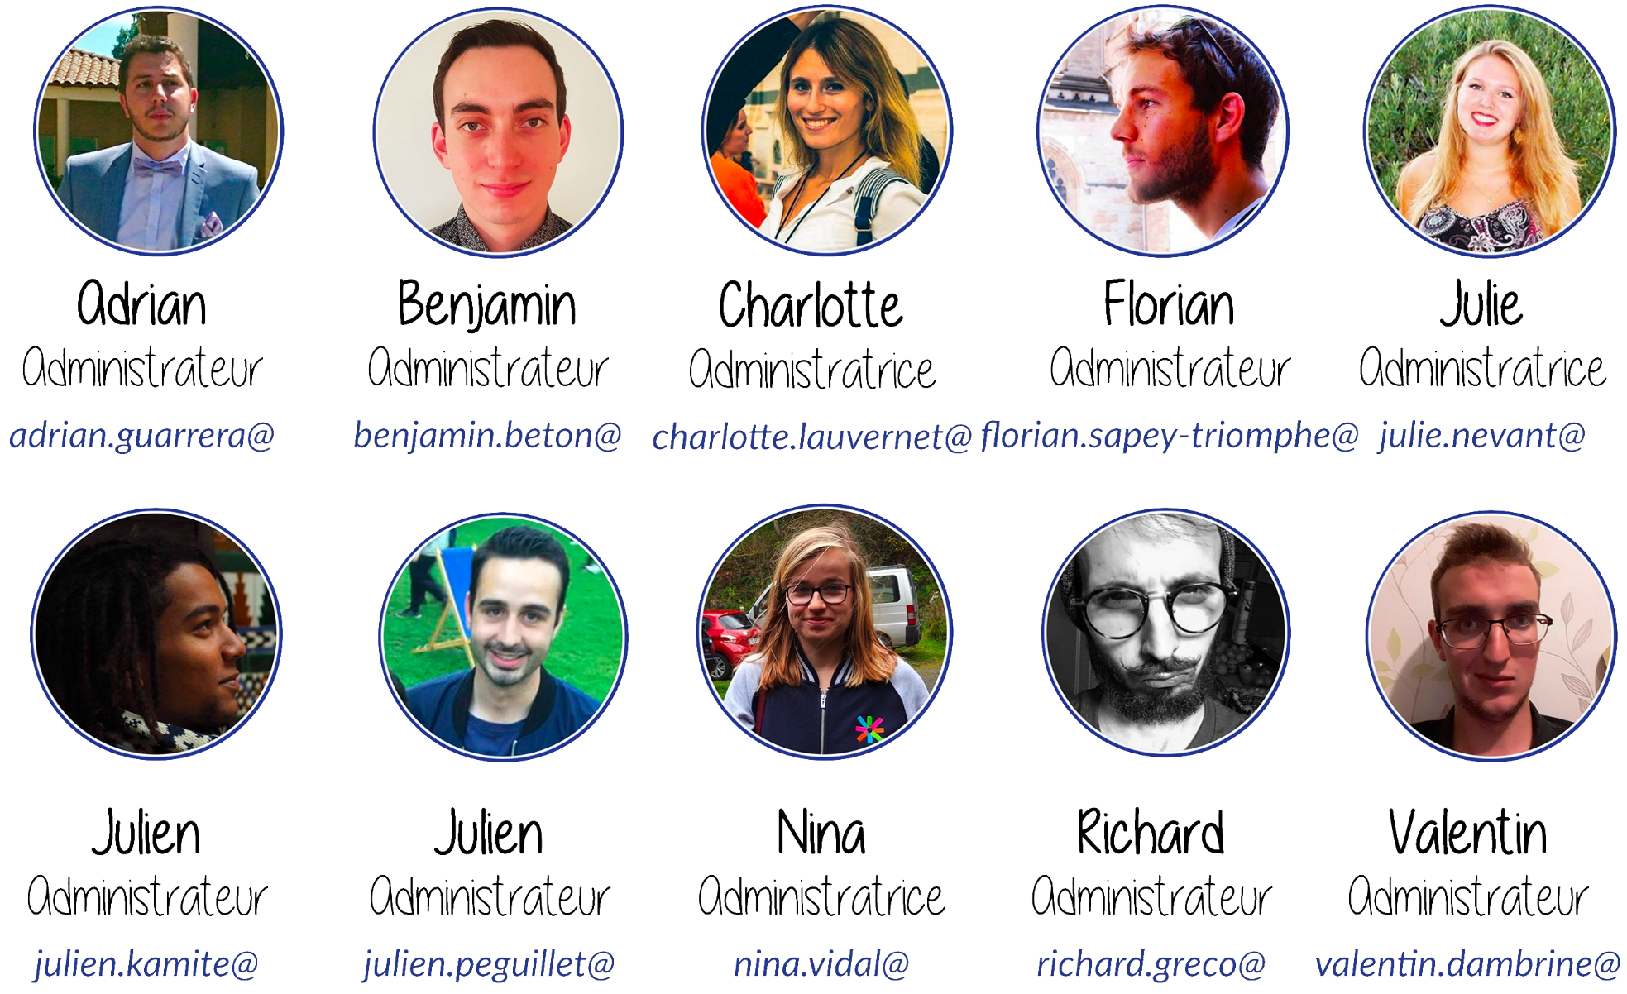
Ze conseil d’administration

Slide 14
Ze équipe permanente

Slide 16
C’est au tour de l’association VIT de se présenter !

